Slide 1


EL RECICLAJE UNA POSIBLE SOLUCIÓN A LA CONTAMINACIÓN AMBIENTAL

Slide 2
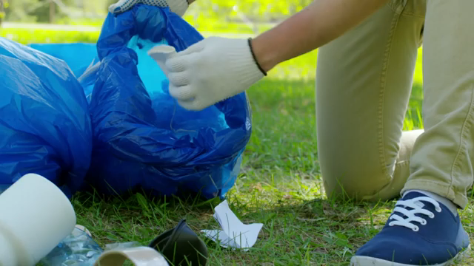
El reciclaje una posible solución a la contaminación ambiental

Slide 3
El reciclaje una posible solución a la contaminación ambiental
El reciclaje es el proceso mediante el cual los materiales que ya han sido utilizados, como el papel, el plástico, el vidrio y el metal, se recolectan, se separan y se transforman para ser reutilizados en la elaboración de nuevos productos, esta práctica permite reducir la cantidad de residuos que se generan diariamente y contribuye a disminuir la contaminación del medio ambiente.
En este sentido, promover el reciclaje en los hogares, las escuelas y la comunidad es una tarea fundamental para construir una sociedad más consciente y responsable con el medio ambiente, a través de la educación ambiental y la participación de todos, es posible contribuir a la conservación de la naturaleza y garantizar un futuro más limpio y saludable para las próximas generaciones

Slide 4
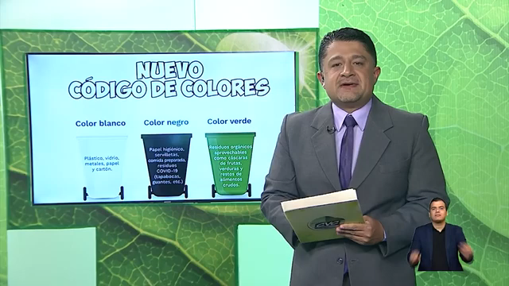
El reciclaje una posible solución a la contaminación ambiental

Slide 5
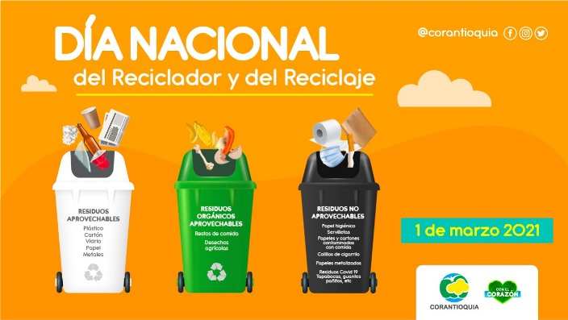
El reciclaje una posible solución a la contaminación ambiental
El Ministerio de Ambiente y Desarrollo Sostenible, mediante la Resolución 2184 de 2019, estableció el nuevo código de colores unificado para la separación de residuos en la fuente, que se está implementando en Colombia desde el 1 de enero de 2021.

Slide 6
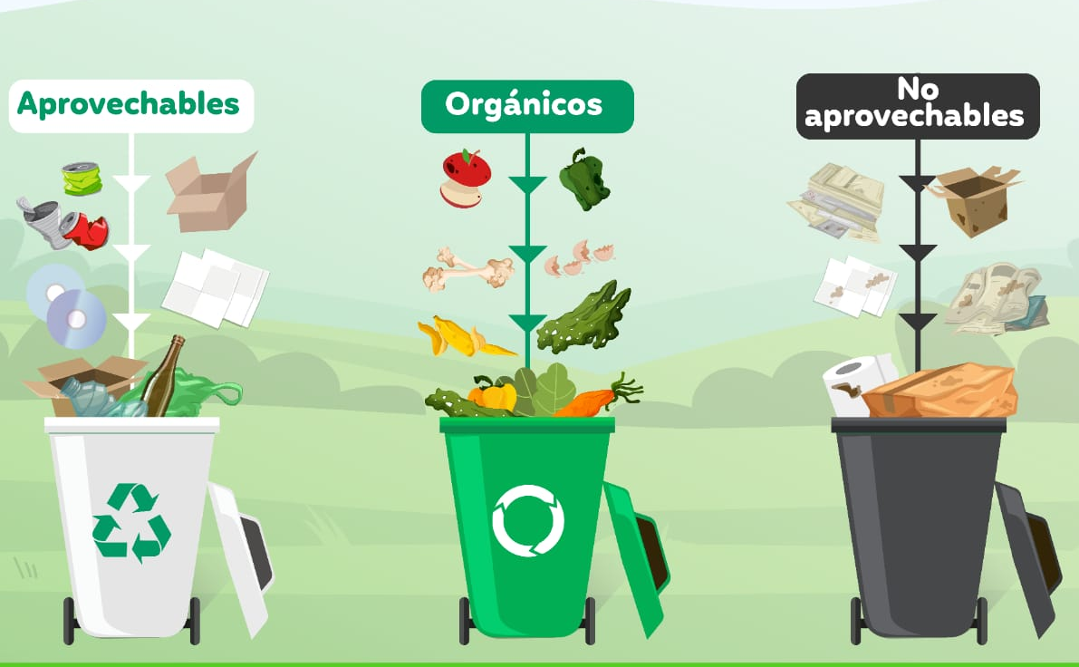
El reciclaje una posible solución a la contaminación ambiental

Slide 7
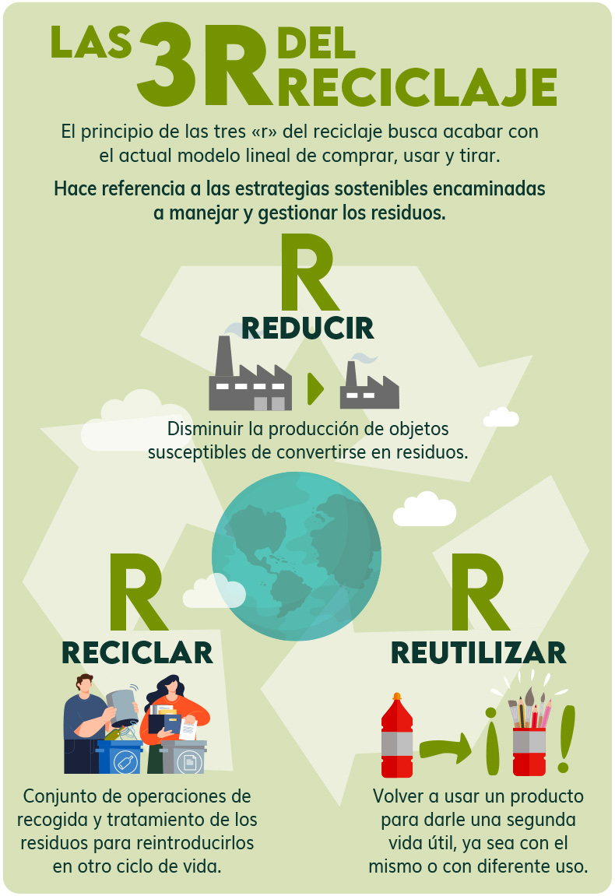
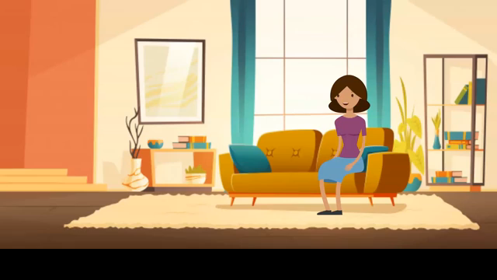
El reciclaje una posible solución a la contaminación ambiental
El reciclaje una posible solución a la contaminación ambiental

Slide 8

17 DE MAYO

